Slide 1
２３ゴーカート用時間計測システムの開発 Development Of Time Measurement System for Go-Kart
学生名前：Batsaikhan Tuguldur
指導教員 名前：阿部林治

Slide 2

概念
本研究テーマは、子供向けの遊園地であるチャチャワールド石越から依頼されたテーマである。
パフォーマンスの確認や比較をすることはできない
お客様にゴーカートをより楽しんでもらうために、ラップタイムを計測し、映すシステムは必須であると考える
参照：https://chachaworld.jp/

Slide 3

目的
研究の最終目標は、ユーザが自分のパフォーマンスを分析し、ゴーカートをより楽しく体験できるような時間計測システムを作ること。
本研究は主にハードウェアに焦点を当て、時間を正確に計測することを目的にした。
参照：https://chachaworld.jp/

Slide 4
背景
陸上競技や自動車・オートバイレースなどのラップタ イム計測：トランスポンダー
高価で複雑なシステムだから子供向けの遊園地には不向き
去年の研究：画像処理による時間計測システム
ゴーカートの前に設置されたカメラでスター トラインを認識し、ゴーカートがスタートラインから離れてから戻ってくるまでの間隔時間（ラップタイム）を測定する
良い結果得られなかった理由：認識エラー
道路に映った木の影と太陽光の始まりがスタートラインとして認識されてしまい、間違った信号を送ってしまうことが多かった
本研究：マットセンサーとArduino

Slide 5
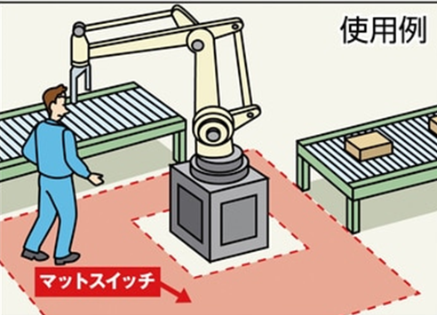
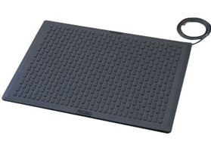
マットセンサーとは？
圧力がかかるとセンサーが作動するマット型のセンサー（足を踏むとか）
参照：https://www.monotaro.co.th/g/1000162014.html

Slide 6
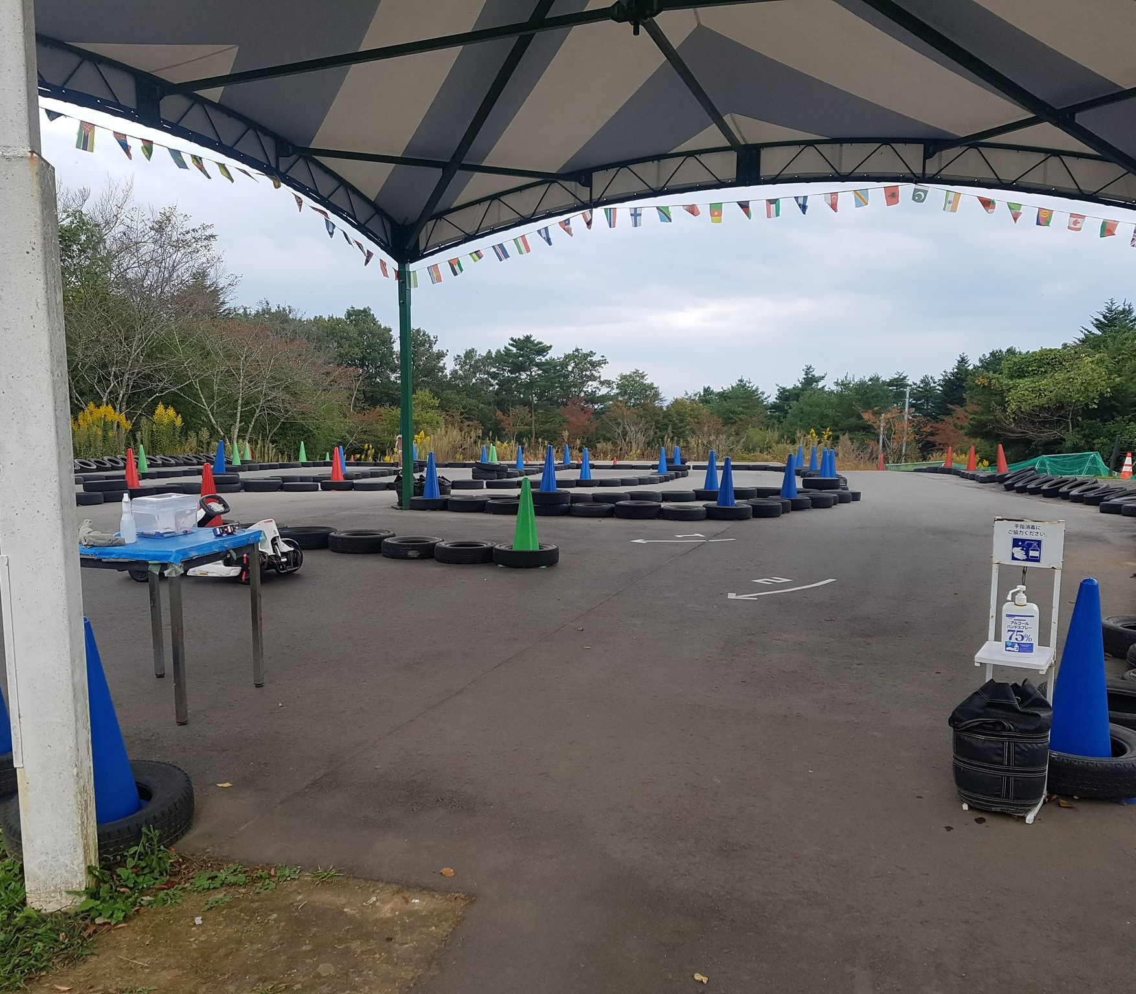













研究方法
ゴーカートの前輪がマットに接触するたびに、マットセンサーからArduinoに信号が送られ、名ラップタイムと名ラップ回数を測定します。

Slide 7
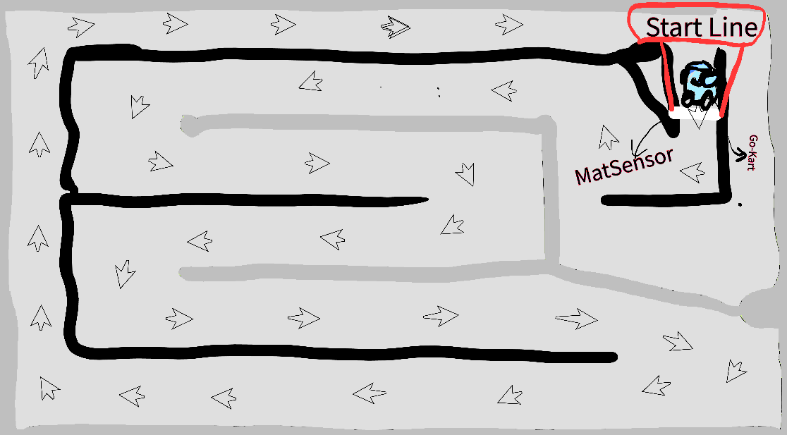
問題点と解決案
１ラップタイム＝前輪がマットセンサーにに乗れてから、また前輪が乗れるまでの時間
両タイヤからくる不要な信号のため、前輪がマットに接触したとき、Arduino はタイマーをスタートさせ、10 秒間マットセンサーからの信号を受信しないようにした。

Slide 8
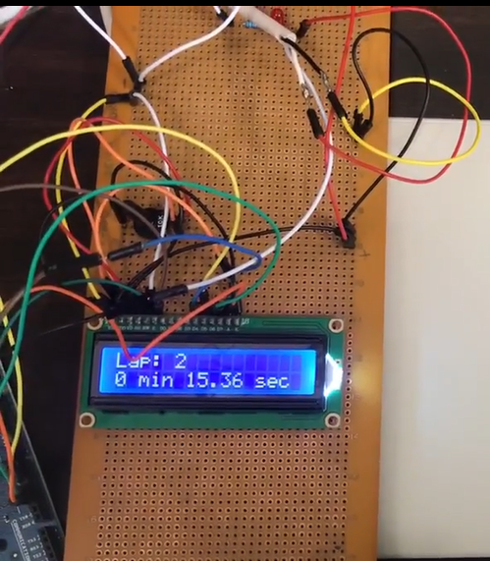
研究結果
ラップ回数とラップ時間を計測し（分とミリ 秒）、Arduino 上の LCD に表示することができた。

Slide 9
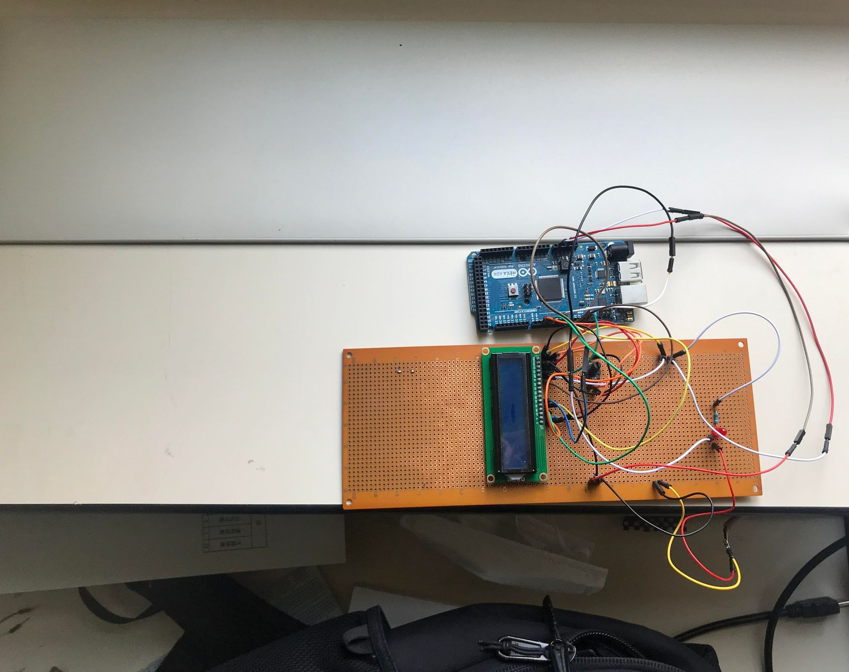
結論
本研究の目的である、マットセンサーによるラップタイ ムの計測は達成された
悪天候のため、チャチャワールドで実際に実験を行うことをできなかった
マットセンサーはゴーカートの重量に耐え、ゴーカートを感知するのに十分な性能をを同じような車重、大きさの車で、PIUSをマットセンサーの上に走らせて確認した
実際のゴーカートで実験する必要

Slide 10
課題と 将来の 研究方針
以下に記述する問題点や課題を解決することで研究を続け、 ハードウェアの部分を完成させ、ソフトウェアに移行して最終目標を達成することも可能だ
以下の事項を解決する必要がある
マットセンサーの置き方
ハードウェアと電源との接続
安全なものにする
さらに研究を進めることで、以下のような実装が可能
ユーザ名と成績の表示
ユーザデータの保存

